Slide 1

Chemical Kinetics
Cinética Química
Prof° MSc. Flávio Olimpio Sanches Neto

Slide 2
O que é Cinética Química?

Slide 3
Cinética Química
Cinética – quão rápido uma reação prossegue? Termodinâmica – ocorre uma reação?
Velocidade de reação: medida pela mudança de concentração com o tempo.
Fatores importantes que afetam as taxas de reações:
concentração dos reagente; temperatura; ação de catalisadores; área de superfície; pressão de reagentes gasosos ou produtos.

Slide 4
Cinética
Estuda a taxa em que ocorre um processo químico.
Além das informações sobre a velocidade com que as reações ocorrem, a cinética também lança luz sobre o mecanismo de reação (exatamente como a reação ocorre).

Slide 5
Taxas de Reação

Slide 6
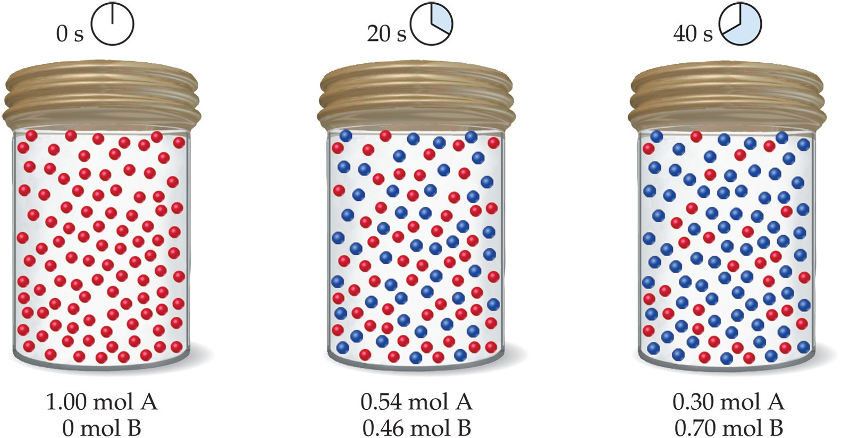
Taxas de Reação
As taxas de reações podem ser determinadas monitorando a mudança na concentração de reagentes ou produtos em função do tempo t.
[A] = concentração do reagente A

Slide 7
Taxa de Reação
Para a reação A → B existem duas formas de medir a taxa:
(1) a velocidade em que os reagentes desaparecem
(2) a velocidade em que os produtos aparecem
Reações reversíveis: à medida que os produtos se acumulam, eles podem começar a se transformar em reagentes. No início da taxa dependerá apenas da quantidade de reagentes presentes. Queremos medir os reagentes assim que eles se misturarem. Uma maneira geral de medir a taxa da reação é em termos de mudança na concentração por tempo unitário... Taxa instantânea = ∆[A]/∆t limites para d[A]/dt
Unidades mais comuns... Taxa = M/s
Onde molaridade (M) = mols/Litro

Slide 8
Cinética Química
Taxa de reação é a mudança na concentração de um reagente ou um produto com tempo (M/s).
A B
Δ[A] = mudança na concentração de A durante o período de tempo Δt
Δ[B] = mudança na concentração de B durante o período de tempo Δt
Porque [A] diminui com o tempo, Δ[A] é negativo.
velocidade = - ^{Δ[A]}
Δt
Δ[B]
Δt
velocidade =

Slide 9
Taxas de Reação e Estequiometria
Para generalizar, para a reação:
aA + bB cC + dD
velocidade
Reagentes (diminuição)
Produtos (aumento)

Slide 10
Aqui está outra maneira de olhar para as taxas de reação…
^{2N}2^{O}5(g) ^{→ 4NO}2(g) ^{+ O}2(g)
Observe que para cada 1 mol de O₂ que aparece, 4 x quantas moles de NO₂ também aparecerão. Enquanto isso, o dobro de mols de N₂O₅ desaparecerá como mols de O₂ formando.
No entanto, a mesma reação não pode ter 3 taxas diferentes…
Em vez disso, escrevemos a taxa da reação da seguinte forma:
Taxa de Reação = −½ ∆ [N₂O₅]/∆t = ¼ ∆[NO₂]/∆t = ∆[O₂]/∆t
(i.e., taxa de mudança na concentração dividida pelo respectivo coeficiente estequiométrico)

Slide 11
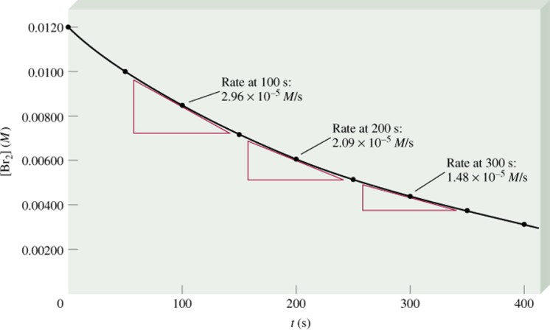
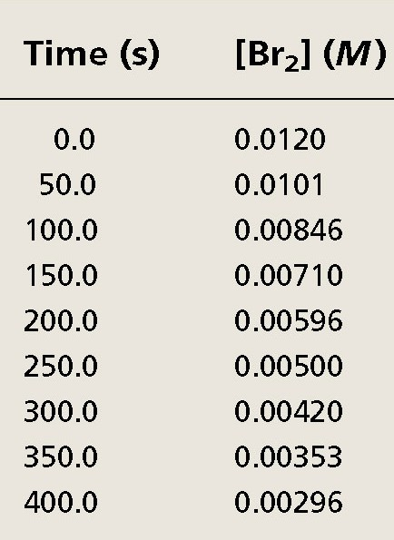
Br₂ (aq) + HCOOH (aq)
2Br⁻ (aq) + 2H⁺ (aq) + CO₂ (g)
slope of tangent
slope of tangent
slope of tangent
Δ[Br₂]
taxa média = - = -
^{[Br}2]final ^{– [Br}2]inicial
Δt
^{t}final ^{- t}inicial
taxa instantânea = taxa para instância específica no tempo

Slide 12
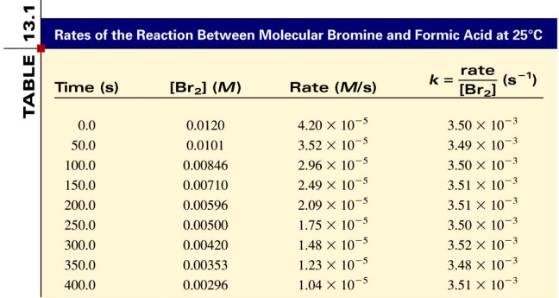
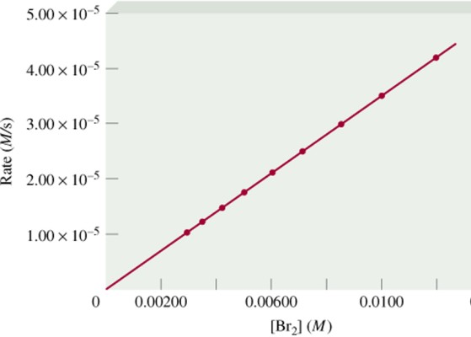
velocidade α [Br₂]
velocidade = k [Br₂]
k = ^{velocidade} = constante cinética
[Br₂]
= 3.50 x 10⁻³ s⁻¹

Slide 13
Fatores que afetam as constantes da taxa de reação

Slide 14
Fatores que afetam a constante da taxa de reação
Temperatura: Em temperaturas mais altas, moléculas reagentes têm mais energia cinética, se movem mais rápido e colidem com mais frequência e com maior energia
Teoria da Colisão: Quando dois produtos químicos reagem, suas moléculas têm que colidir entre si (em uma orientação particular) com energia suficiente para que a reação ocorra. Teoria Cinética: Aumentar a temperatura significa que as moléculas se movem mais rápido.
2. Concentrações de reagentes
À medida que a concentração de reagentes aumenta, assim como a probabilidade de que moléculas reagentes colidam.
3. Catalisadores
Acelere as reações reduzindo a energia de ativação
4. Área de superfície de um reagente sólido
Mais área para reagentes estarem em contato
5. Pressão de reagentes gasosos ou produtos
Aumento do número de colisões

Slide 15
Leis de Taxa de Reação

Slide 16
Concentração e Velocidade
Cada reação tem sua própria equação que expressa sua taxa em função das concentrações das espécies envolvidas (por exemplo, reagentes, produtos, catalisadores).
Isso é chamado de Lei de Velocidade

Slide 17
Lei de Velocidades
Em geral, as taxas de reações aumentam à medida que as concentrações aumentam, uma vez que há mais colisões ocorrendo entre reagentes.
A dependência geral da concentração da taxa de reação é dada em uma lei de velocidade ou expressão de velocidade.
Para reações siga leis de velocidades simples:
v = k [A]^{m} [B]^{n}…
[A], [B]: concentrações de reagentes
Os expoentes m e n: ordem de reação (w.r.t. reagente específico)
A constante k: constante cinética A ordem de reação geral é a soma das ordens de reação:
m + n

Slide 18
Leis de Velocidade
Leis de taxas, constantes de taxas e ordens são determinadas experimentalmente.
A ordem de um reagente NÃO está geralmente relacionada ao seu coeficiente estequiométrico em uma equação química equilibrada.
F₂ (g) + 2ClO₂ (g)
2FClO₂ (g)
v = k [F₂][ClO₂] ¹

Slide 19
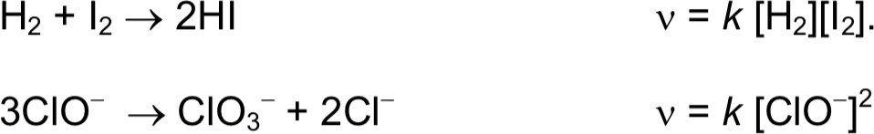
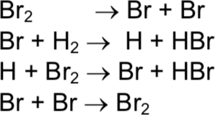
Simple and complex rate laws
Reactions with simple rate laws:
Reactions with complex rate laws*:
* imply multi-step reactions (sequence of elementary steps)
however, the overall rate cannot involve intermediate species
Reaction Kinetics (Vallance)

Slide 20
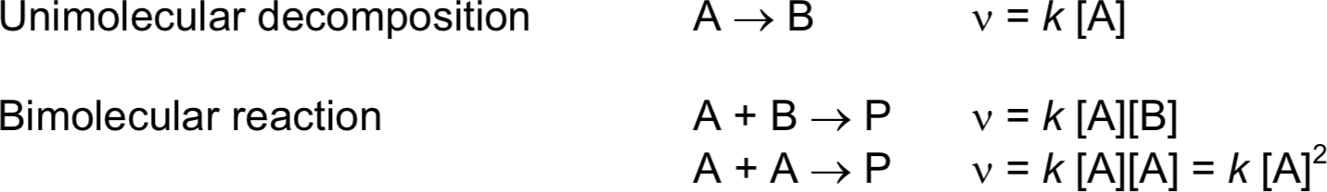
Elementary reactions
Always follow simple rate laws
Reactant order reflects molecularity (# of molecules involved in reaction)
More on this later…
Reaction Kinetics (Vallance)

Slide 21
Examples of Reaction Rate
Laws

Slide 22
Rate Law Example
Consider the following reaction:
NH₄ (aq) + NO₂ (aq) → N₂(g) + 2H₂O(l)
+ -
Let’s say that the following observations from several experiments were made…
as [NH₄ ] doubles the rate doubles with [NO₂ ] constant.
+ -
as [NO₂ ] doubles the rate doubles with [NH₄ ] constant.
- +
The rate of this reaction would be expressed as….
Rate = k[NH₄ ][NO₂ ]
+ -
The reaction is said to be “first order” with respect to [NH₄ ] and
+
“first order” with respect to [NO₂ ].
-
But the overall order of the reaction is said to be “second order.”
Reaction rates come from experiment data, not stoichiometry!
Dan Reid
Champaign CHS

Slide 23
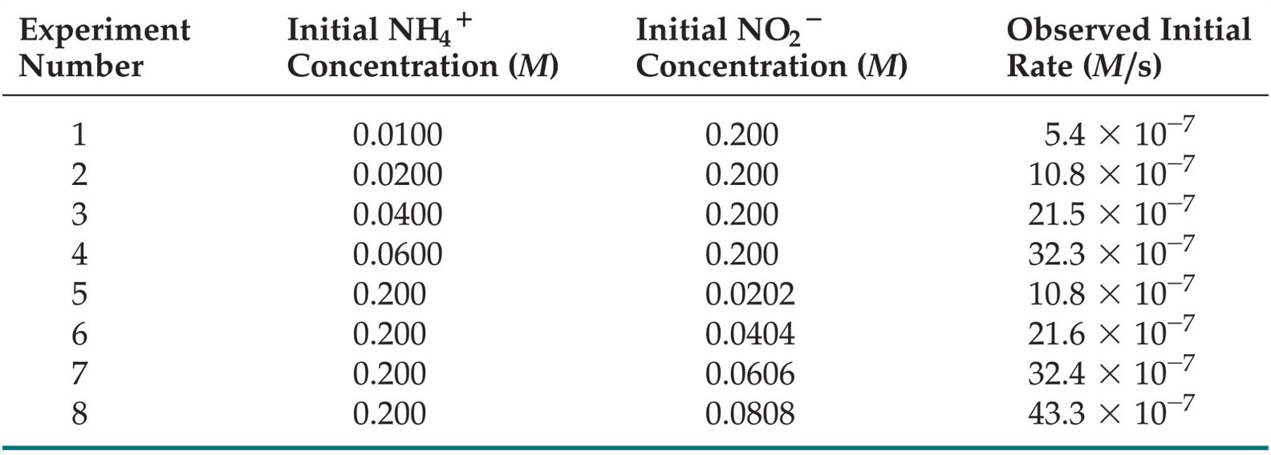
Example Reaction: Concentration and Rate
Compare Experiments 1 and 2:
when [NH₄ ] doubles, the initial rate doubles.
+
John D. Bookstaver
St. Charles Community Collegef

Slide 24
Concentration and Rate
Likewise, compare Experiments 5 and 6:
when [NO ⁻] doubles, the initial rate doubles.
2
John D. Bookstaver
St. Charles Community College

Slide 25




Concentration and Rate
This equation is called the rate law, and k is the rate constant.
John D. Bookstaver
St. Charles Community College

Slide 26

Rate Laws
Exponents tell the order of the reaction with respect to each reactant.
This reaction is
First-order in [NH ⁺]
4
First-order in [NO ⁻]
2
The overall reaction order can be found by adding the exponents on the reactants in the rate law.
This reaction is second-order overall.
“Constant” is relative here:
k is unique for each reaction
John D. Bookstaver
St. Charles Community College
k changes with temperature

Slide 27
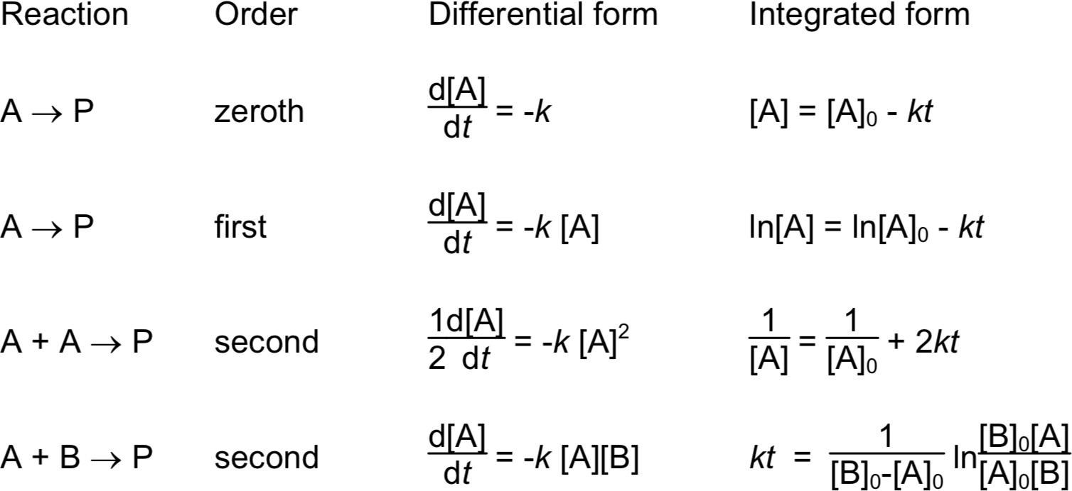
Integrated Rate Laws
Goal: express concentration as a function of time
Why: experimental data is typically in concentration vs. time
How: integrate the expression of rate law
k
k
k
k
differential rate expression
integrated rate expression

Slide 28
Ordem das Reações

Slide 29
Ordem das Reações
Uma reação é zero ordem em um reagente se a mudança na concentração desse reagente não produz nenhum efeito.
Uma reação é 1ª ordem se dobrar a concentração faz com que a taxa dobre.
Uma reação é 2ª ordem se dobrar a concentração causar um aumento quádruplo na taxa.
-Terceira ordem... duplicação da concentração leva a 23 (ou 8 vezes) a taxa.
- extremamente raro.

Slide 30
Reação Ordem Forma Diferencial Forma Integral
zero
primeira
segunda
segunda

Slide 31
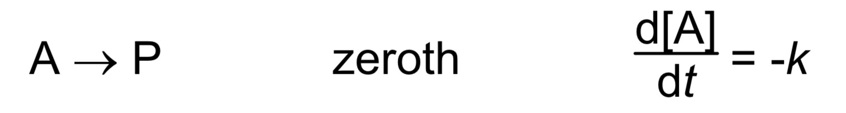
Processos de ordem zero
zero
Δ[A]_{t}
Velocidade da reação = -
= k (constante)
Δt
então… [A]_{t} = -kt + [A]₀
Esta equação tem a forma geral para uma linha reta, y=mx+b, então um enredo de [A]_{t} vs. t é uma linha reta com inclinação (-k) e interceptar [A]₀.
(tangente= −k)
[A]_{t}
Tempo (s)

Slide 32
Processos de primeira ordem
Para reações de 1ª ordem: ln[A]_{t} = −kt + ln[A]₀
onde [A]_{t} = concentração de [A] depois de algum tempo, t
k= taxa de reação constante em unidades de s⁻¹ t= tempo em segundos
[A]_{o} = concentração inicial de A
Esta equação tem a forma geral para uma linha reta, y=mx+b, assim um gráfico de ln[A]_{t} vs. t é uma linha reta com inclinação (-k) e intercepto ln[A]₀.
(tangente= −k)
[A]_{t}
Tempo (s)

Slide 33
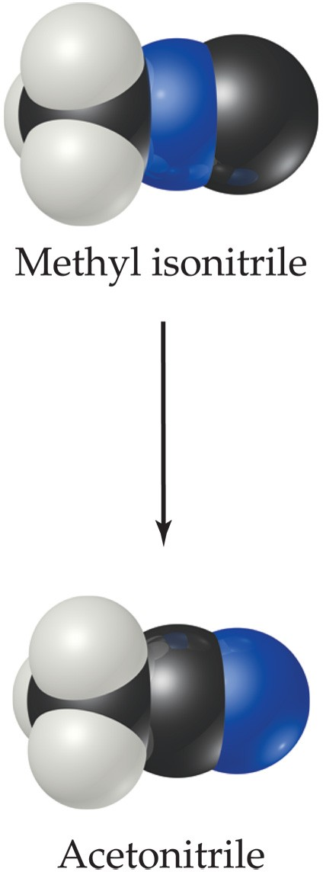
Exemplo: Processos de primeira ordem
Considere o processo em que a isonitrila de metila é convertida em acetonitrila.
CH₃NC CH₃CN
Como sabemos que esta é uma reação de primeira ordem?

Slide 34
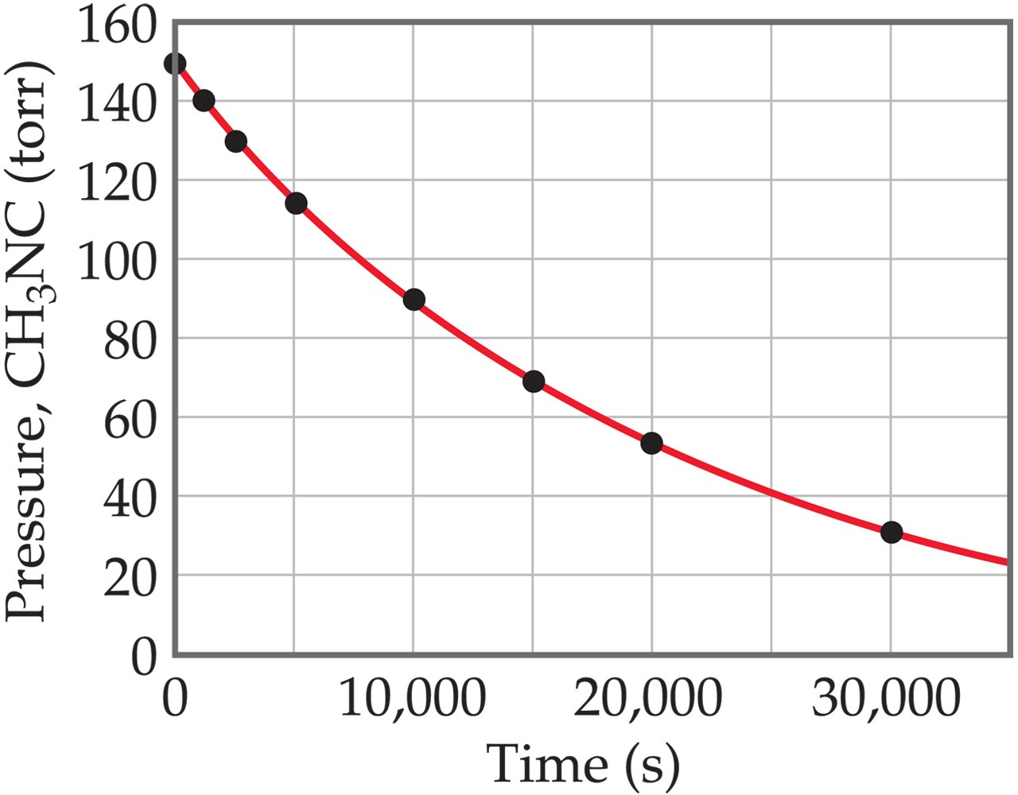
Processos de primeira ordem
CH₃NC
Esses dados foram coletados para esta reação a 198,9°C.
Faz v=k[CH₃NC]
para todos os intervalos de tempo?
CH₃CN

Slide 35

Processos de primeira ordem
Se uma reação for de primeira ordem: um gráfico de ln [A]_{t} versus t vai render uma linha reta com uma inclinação de -k.

Slide 36
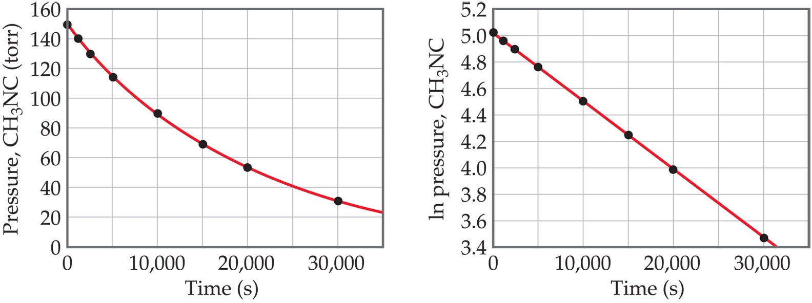

Processos de primeira ordem
Quando ln[A] é plotado em função do tempo, uma linha reta resulta.
O processo é de primeira ordem.
k é a inclinação negativa: 5.1 × 10⁻⁵ s⁻¹.

Slide 37
Processos de segunda ordem
Para reações de 2ª ordem: 1/[A]_{t} = kt + 1/[A]₀
onde [A]_{t} = concentração de [A] depois de algum tempo, t
k= taxa de reação constante em unidades de M⁻¹s⁻¹ t= tempo em segundos
[A]_{o} = concentração inicial de A
Esta equação tem a forma geral para uma linha reta, y=mx+b, então um gráfico de l/[A]_{t} vs. t é uma linha reta com inclinação (k) e intercepto de 1/[A]₀.
(inclinação= k)
1/[A]_{t}
Tempo (s)

Slide 38
Determining Reaction order
The decomposition of NO₂ at 300°C is described by the equation
NO₂ (g) NO (g) + 1/2 O₂ (g)
and yields these data:
Time (s) | [NO₂], M
0.0 | 0.01000
50.0 | 0.00787
100.0 | 0.00649
200.0 | 0.00481
300.0 | 0.00380
John D. Bookstaver
St. Charles Community College

Slide 39
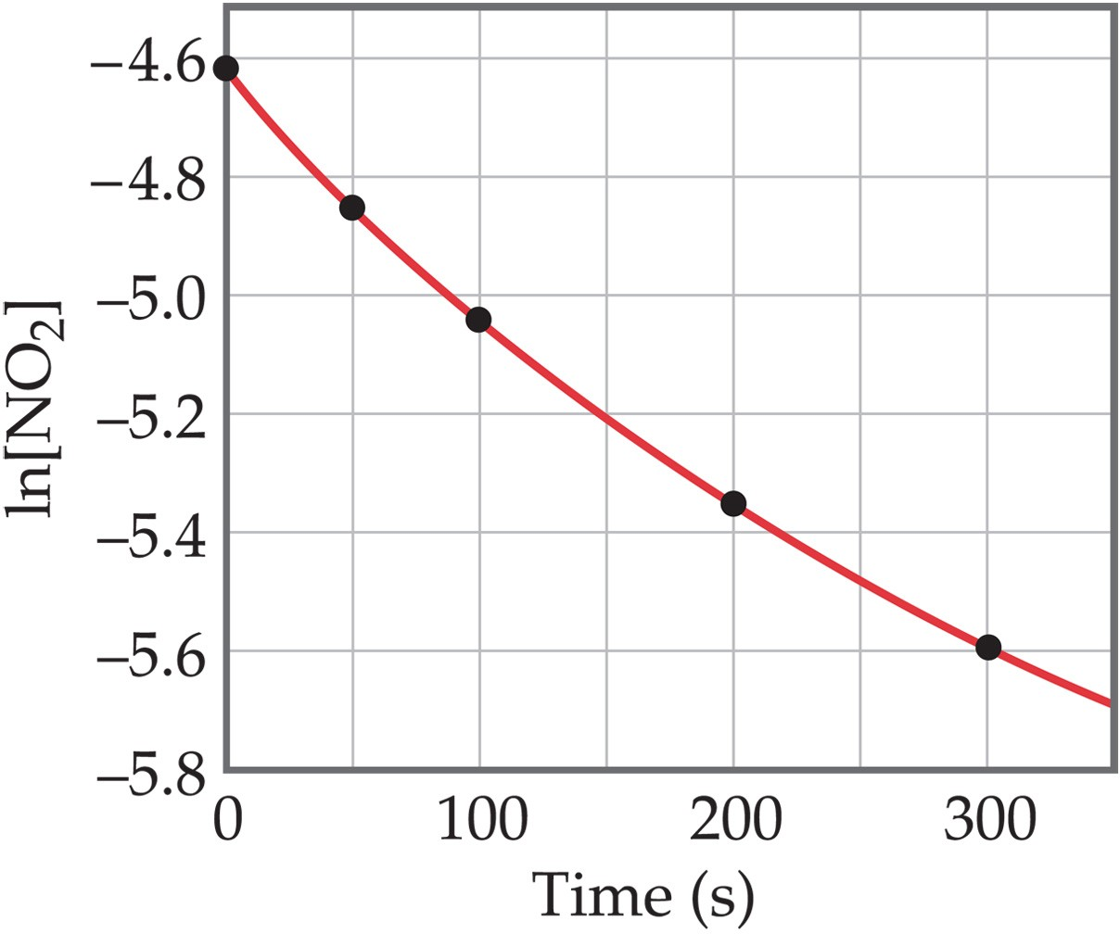
Determining Reaction order
Graphing ln [NO₂] versus t
yields:
The plot is not a straight line, so the process is not first-order in [A].
Time (s) | [NO₂], M | ln [NO₂]
0.0 | 0.01000 | -4.610
50.0 | 0.00787 | -4.845
100.0 | 0.00649 | -5.038
200.0 | 0.00481 | -5.337
300.0 | 0.00380 | -5.573
Does not fit:

Slide 40
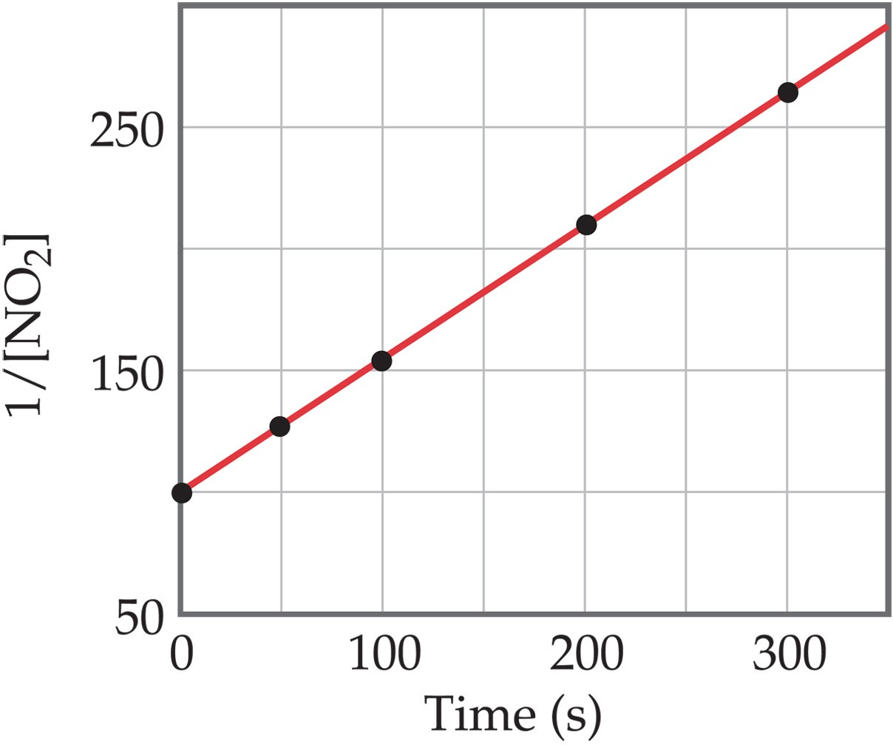

Second-Order Processes
A graph of 1/[NO₂] vs. t
gives this plot.
This is a straight line. Therefore, the process is second-order in [NO₂].
Time (s) | [NO₂], M | 1/[NO₂]
0.0 | 0.01000 | 100
50.0 | 0.00787 | 127
100.0 | 0.00649 | 154
200.0 | 0.00481 | 208
J3oh0n0D.. 0Bookstave | r 0.00380 | 263
St. Charles Community College

Slide 41
Half Life

Slide 42

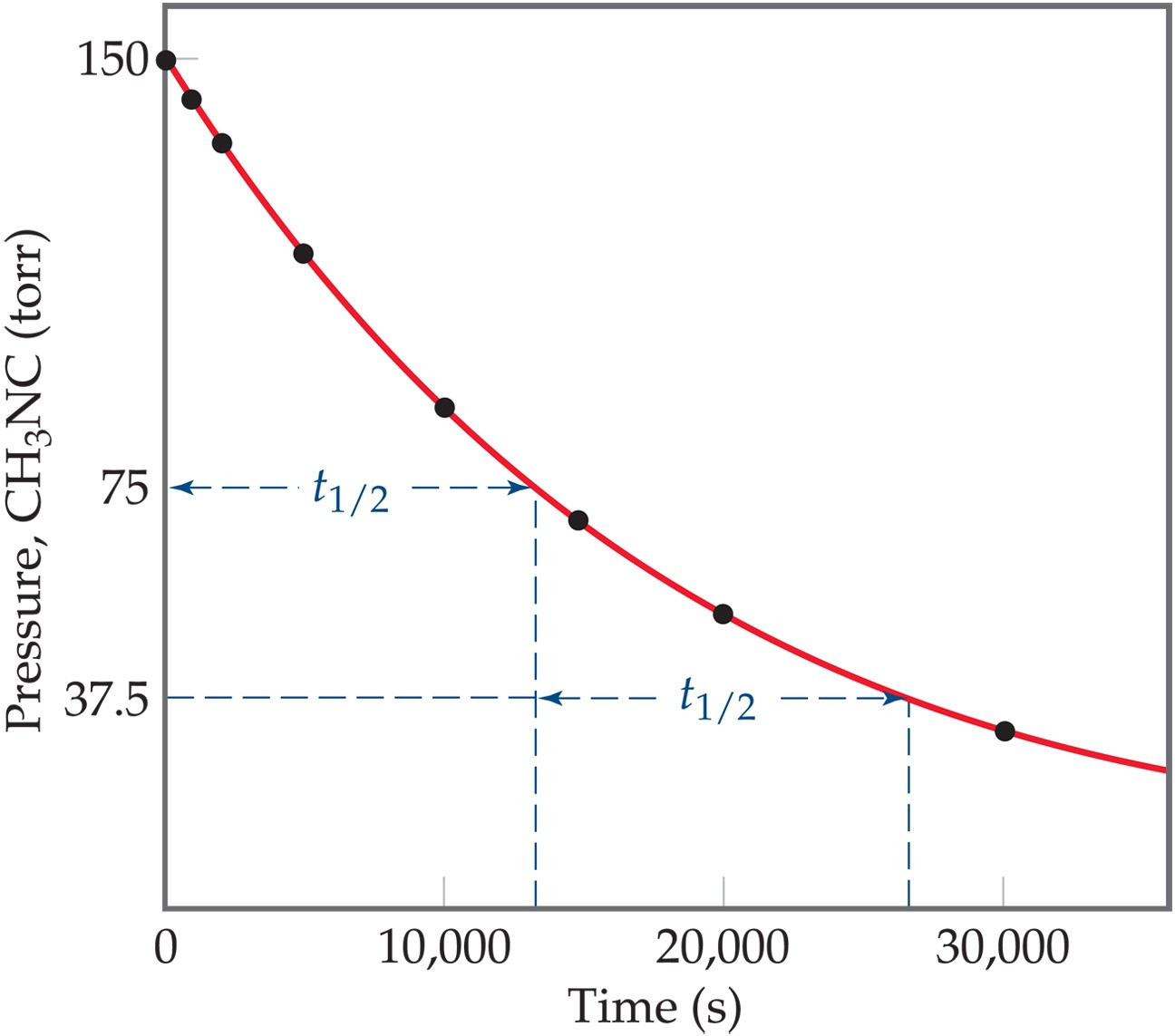


Meia-vida
Meia-vida é o tempo levado para a concentração de um reagente cair para metade de seu valor original.
Substitua as leis de velocidade integrada: t_{½} é o tempo levado para [A] chegar ½[A]₀
Reação de ordem zero
Reação de primeira ordem
Reação de segunda ordem
NOTA: Para um processo de primeira ordem, a meia-vida não depende de [A]₀.

Slide 43






Half-Life - 1st order
For a first-order process, set [A]_{t}=0.5 [A]₀ in integrated rate equation:
John D. Bookstaver
St. Charles Community College

Slide 44
What is the half-life of N₂O₅ if it decomposes with a rate constant of 5.7 x 10⁻⁴ s⁻¹?
^{t}½ = ^{Ln 2} = ^{0.693} = 1200 s = 20 minutes
k 5.7 x 10⁻⁴ s⁻¹
How do you know decomposition is first order?
hint: units of k (s⁻¹)
Chung (Peter) Chieh University of Waterloo

Slide 45
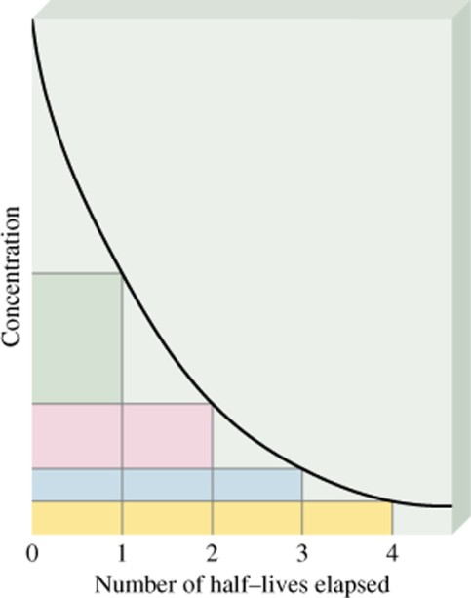
First-order reaction
A # of |  | product
half-lives |  | [A] = [A]₀/n
1 |  | 2
2 |  | 4
3 |  | 8
4 |  | 16
NOTE: For a first-order process, the half-life does not depend on [A]₀.
Chung (Peter) Chieh University of Waterloo

Slide 46
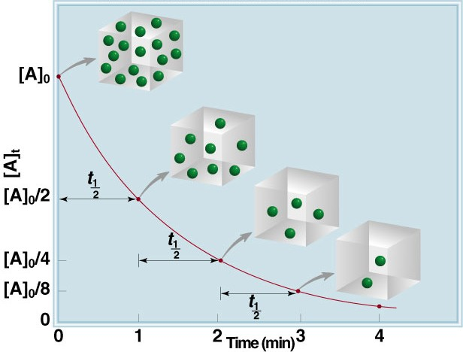
Chung (Peter) Chieh University of Waterloo

Slide 47





Half-Life - 2nd order
For a second-order process, set [A]_{t}=0.5 [A]₀ in 2nd order equation:
John D. Bookstaver
St. Charles Community College

Slide 48
Equações de Reações de Várias Ordens

Slide 49
Resumo das Reações cinéticas de ordem zero, primeira ordem e segunda ordem
Lei de velocidade
Ordem
Equação
Meia-vida
_{t½ =} [A]₀
0
v = k
[A] - [A] = - kt
0
2k
_{t½ =} Ln 2
1
v = k [A]
ln[A] - ln[A] = - kt
0
k
1 ₋ 1 _{= kt}
[A] [A]₀
₌ 1
2
v = k [A]²
t
½
k[A]₀

Slide 50
Energia de ativação

Slide 51

Energia de ativação
Há uma quantidade mínima de energia necessária para uma reação: a energia de ativação, E_{a}.
Assim como uma bola não pode passar por cima de uma colina se ela não rolar até a colina com energia suficiente, uma reação não pode ocorrer a menos que as moléculas possuam energia suficiente para superar a barreira de energia de ativação.

Slide 52
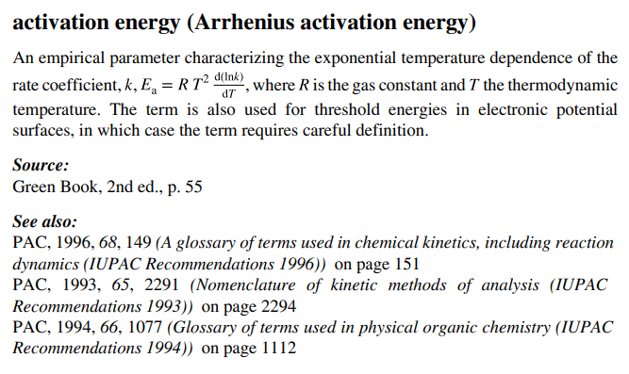
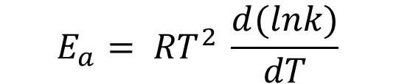
Energia de ativação
$$E_{a}= {RT}^{2} \frac{d(lnk)}{dT}$$
https://goldbook.iupac.org/terms/view/A00102

Slide 53
Energia de ativação
As moléculas devem possuir uma quantidade mínima de energia para reagir. Por que?
Para formar produtos, os títulos devem ser quebrados nos reagentes. Quebra de ligação requer energia.
Moléculas movendo-se muito lentamente, com pouca energia cinética, não reagem quando colidem.
Energia de ativação, E_{a}, é a energia mínima necessária para iniciar uma reação química.
− E_{a} vai variar com a reação.
Em seguida, vamos olhar para um exemplo de E_{a}.

Slide 54

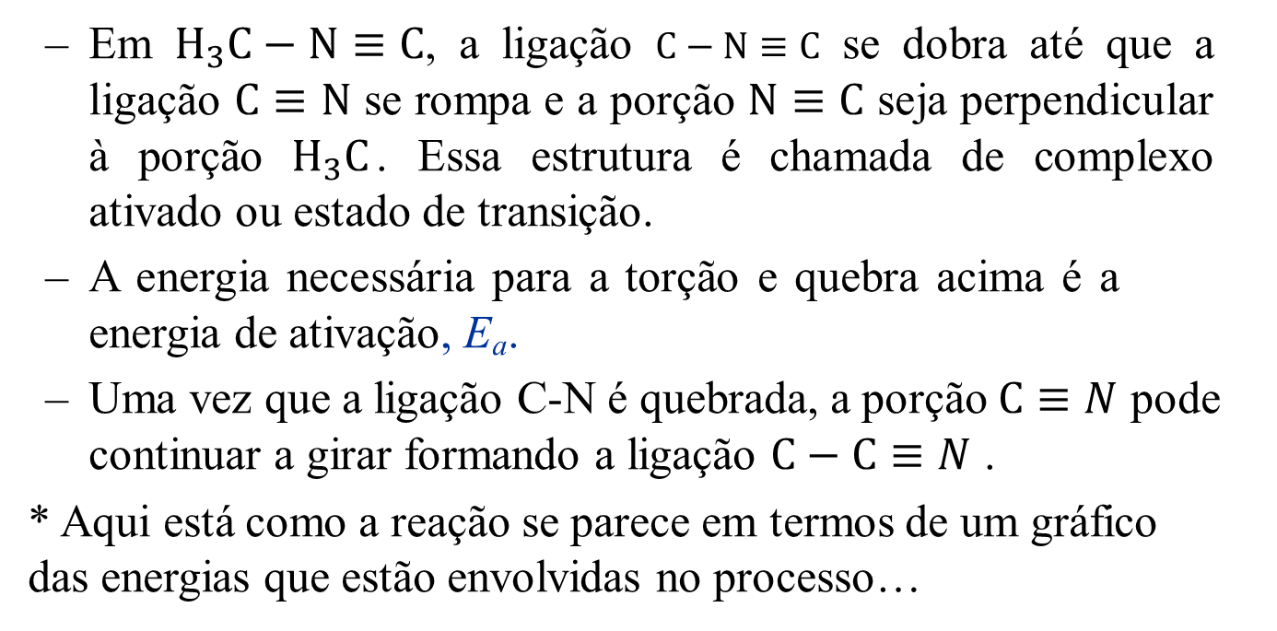
Energia de ativação
Considere o rearranjo da isonitrila de metila:
Em $H_{3}C−N≡C$, a ligação $C−N≡C$ se dobra até que a ligação $C≡N$ se rompa e a porção $N≡C$ seja perpendicular à porção $H_{3}C$. Essa estrutura é chamada de complexo ativado ou estado de transição.
A energia necessária para a torção e quebra acima é a energia de ativação, E_{a}.
Uma vez que a ligação C-N é quebrada, a porção $C≡N$ pode continuar a girar formando a ligação $C−C≡N$ .
* Aqui está como a reação se parece em termos de um gráfico das energias que estão envolvidas no processo…

Slide 55
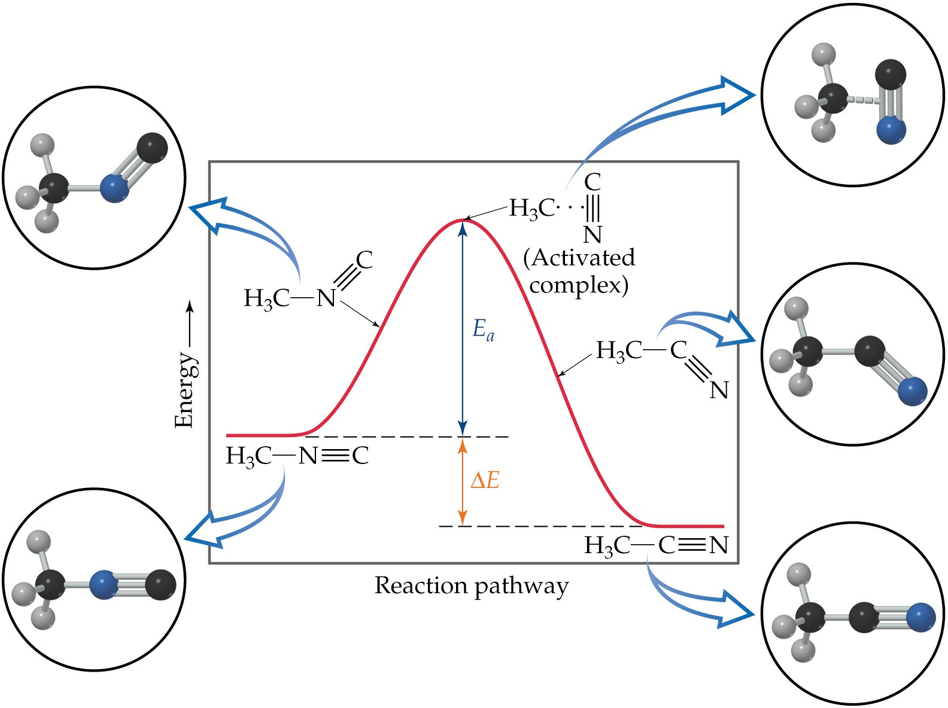

Slide 56
Activation Energy
The change in energy ∆E for the reaction is the difference in energy between CH₃NC (reactant) and CH₃CN (product).
The activation energy E_{a} is the difference in energy between reactants, CH₃NC, and the transition state.
The rate depends on E_{a}. If the “hill” is taller, the reaction rate is slower. If the “hill” is shorter the rate is faster.
Notice that if a forward reaction is exothermic… (CH₃NC → CH₃CN),
then the reverse reaction is endothermic… (CH₃CN → CH₃NC).
The methyl isonitrile molecule needs to gain enough energy to overcome the activation energy barrier.
From kinetic molecular theory, we know that as temperature increases, the total kinetic energy increases and the number of molecules with energy greater than E_{a} increases.
So as long as the temperature is high enough, the reaction can make it “over the hill” and proceed.

Slide 57
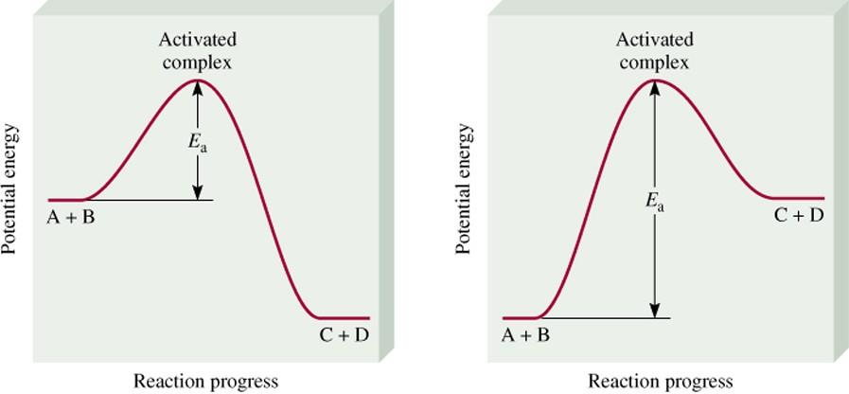
A + B
C + D
Reação exotérmica
Reação endotérmica
A energia de ativação (Ea) é a quantidade mínima de energia necessária para iniciar uma reação química.

Slide 58
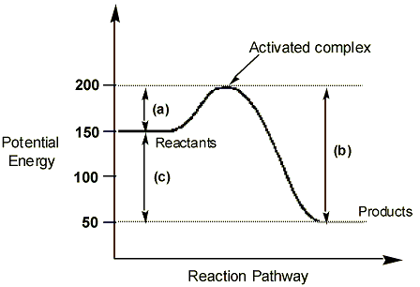
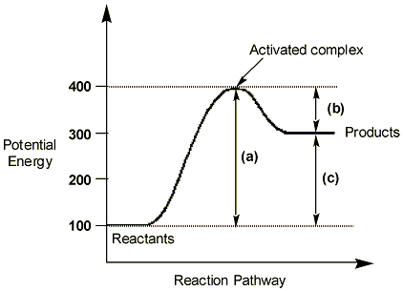


Diagramas de Energia
Exothermic
Endothermic
Energia de ativação (Ea) para a reação para a frente Energia de ativação (Ea) para a reação reversa
Delta H
50 kJ/mol | 300 kJ/mol
150 kJ/mol | 100 kJ/mol
-100 kJ/mol | +200 kJ/mol

Slide 59
Reaction Coordinate Diagrams

Slide 60
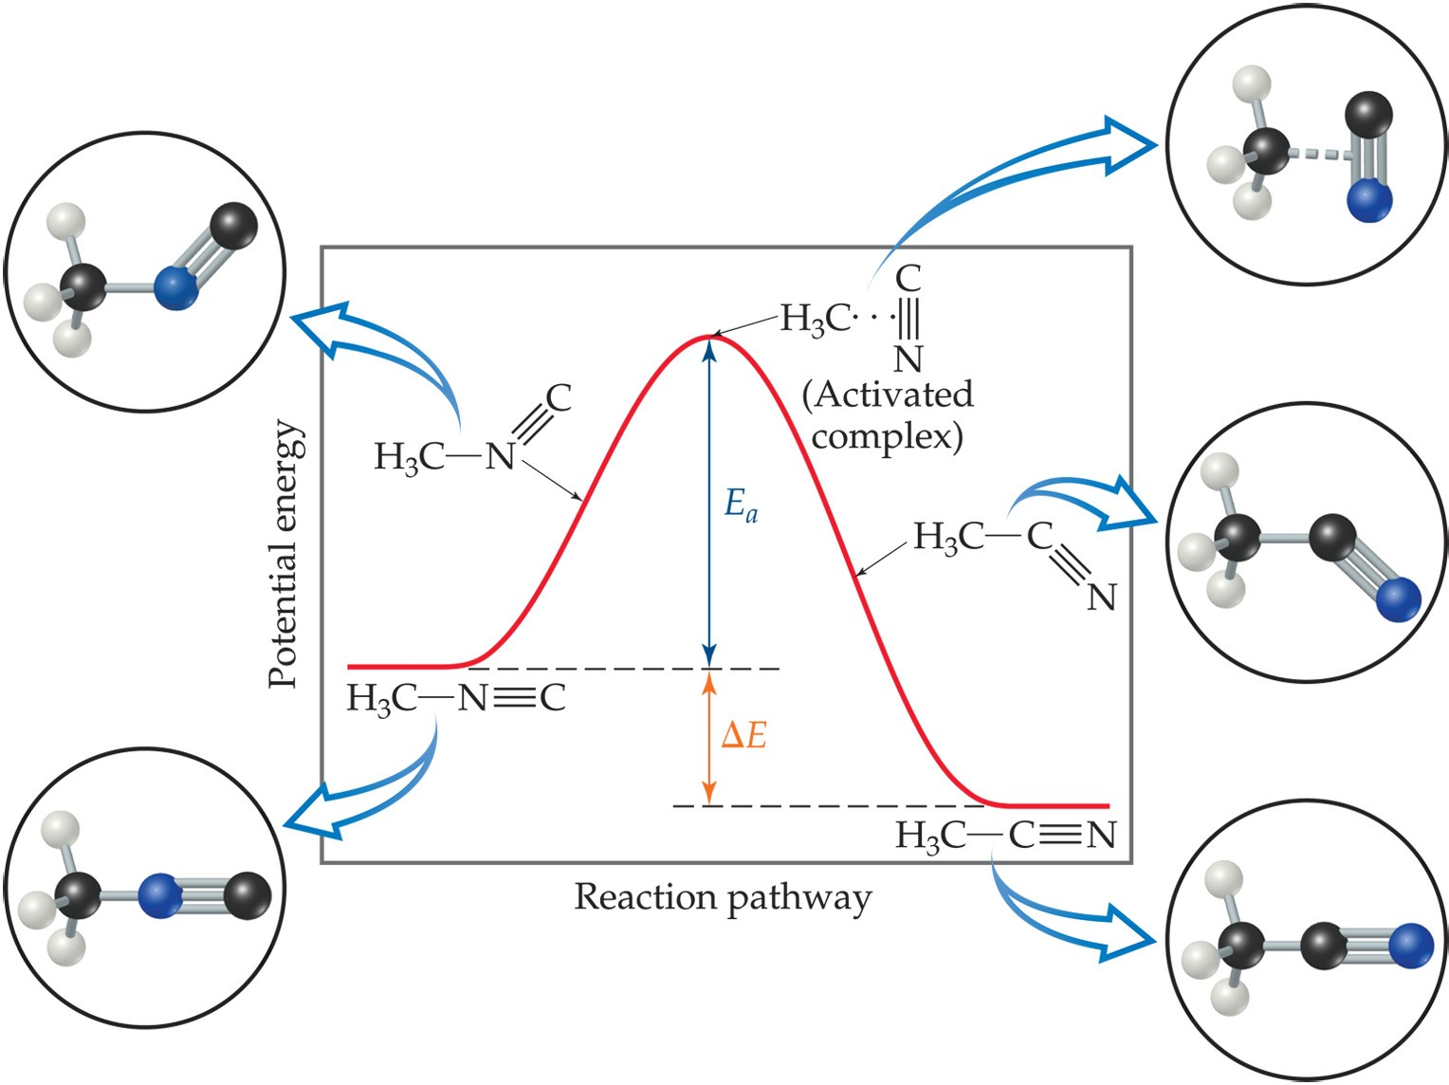
Reaction Coordinate Diagrams
It is helpful to visualize energy changes throughout a process on a reaction coordinate diagram like this one for the rearrangement of methyl isonitrile.
John D. Bookstaver
St. Charles Community College

Slide 61
Reaction Coordinate Diagrams
It shows the energy of the reactants and products (and, therefore, ΔE).
The high point on the diagram is the transition state.
The species present at the transition state is called the activated complex.
The energy gap between the reactants and the activated complex is the activation energy barrier.
John D. Bookstaver
St. Charles Community College

Slide 62
Arrhenius Equation

Slide 63

Arrhenius Equation
Svante Arrhenius desenvolveu uma relação matemática entre k e E_{a}:
onde A é o fator de frequência, um número que representa a probabilidade de que colisões ocorreriam com a orientação adequada para a reação.

Slide 64
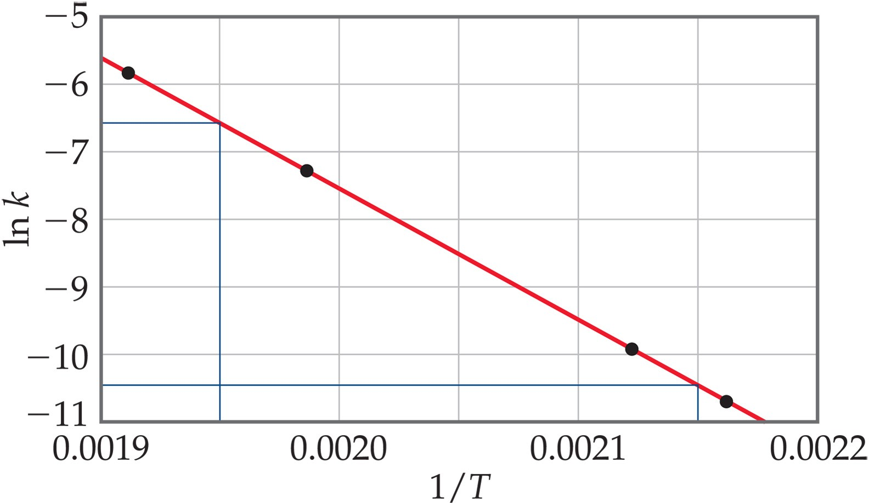

Arrhenius Equation
Tomando o logaritmo natural de ambos os lados, a equação se torna
y = mx + b
Quando k é determinado experimentalmente a várias temperaturas, Ea pode ser calculado a partir da inclinação de um gráfico de ln(k) vs. 1/T.

Slide 65
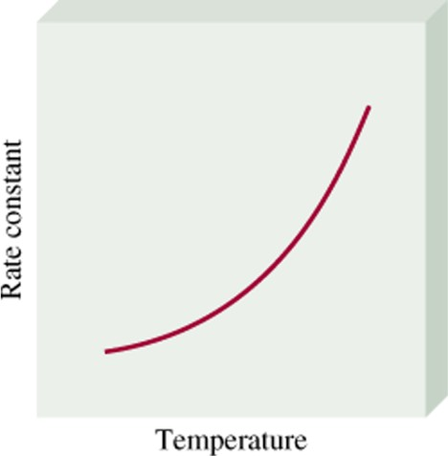
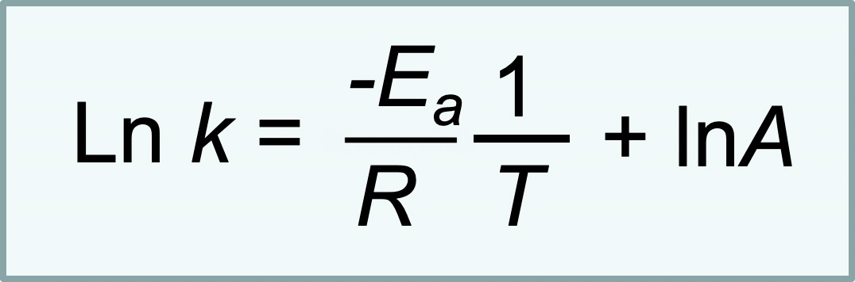
Dependência de temperatura da constante cinética
k = A • exp( -E_{a}/RT ) (Equação de Arrhenius)
k é a constante cinética
E_{a} é a energia de ativação (J/mol)
R é a constante do gás (8.314 J/K•mol)
T é a temperatura (Kelvin)
A é o fator de frequência/pré-exponencial

Slide 66
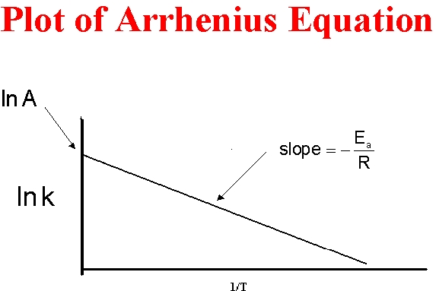
1/T
Dan Reid
Champaign CHS

